Slide 1
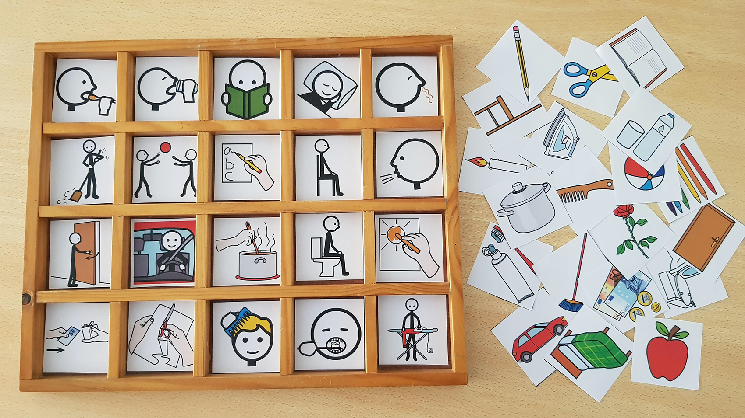
MATERIALES TEACCH
RELACIONAR ACCIONES – OBJETOS
Autor pictogramas: Sergio Palao Procedencia: ARASAAC (http://arasaac.org) Licencia: CC (BY-NC-SA)
Autores: José Manuel Marcos, David Romero

Slide 2
Autor pictogramas: Sergio Palao Procedencia: ARASAAC (http://arasaac.org) Licencia: CC (BY-NC-SA)
Autores: José Manuel Marcos, David Romero

Slide 3
Autor pictogramas: Sergio Palao Procedencia: ARASAAC (http://arasaac.org) Licencia: CC (BY-NC-SA)
Autores: José Manuel Marcos, David Romero

Slide 5
Autor pictogramas: Sergio Palao Procedencia: ARASAAC (http://arasaac.org) Licencia: CC (BY-NC-SA)
Autores: José Manuel Marcos, David Romero

Slide 6
Autor pictogramas: Sergio Palao Procedencia: ARASAAC (http://arasaac.org) Licencia: CC (BY-NC-SA)
Autores: José Manuel Marcos, David Romero

Slide 7
Autor pictogramas: Sergio Palao Procedencia: ARASAAC (http://arasaac.org) Licencia: CC (BY-NC-SA)
Autores: José Manuel Marcos, David Romero

Slide 8
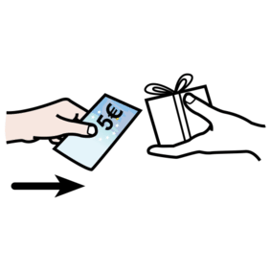
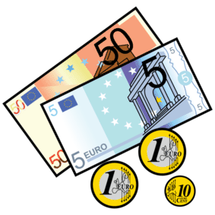
Autor pictogramas: Sergio Palao Procedencia: ARASAAC (http://arasaac.org) Licencia: CC (BY-NC-SA)
Autores: José Manuel Marcos, David Romero

